Slide 1

『あきこと友だち』
漢字、大好きになっちゃう！
かんじ
だいす

Slide 2
ในれんしゅう２
มีคันจิตัวไหนบ้างนะ?

Slide 3
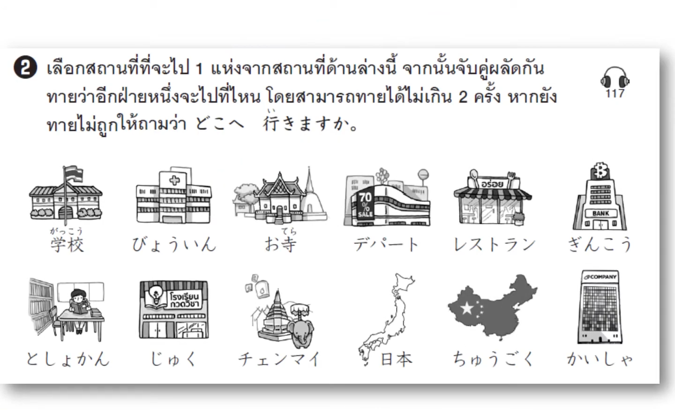

p. 139

Slide 4


寺

Slide 5
รูปแบบ-รูปทรง

Slide 6

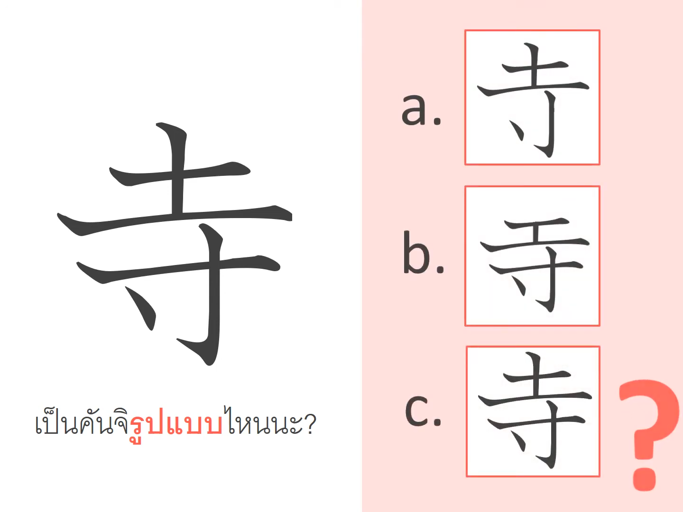
寺
?
เป็นคันจิรูปแบบไหนนะ?

Slide 7
ใช้จินตนาการหน่อย

Slide 8
寺

Slide 9

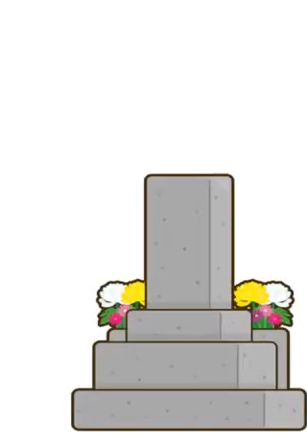
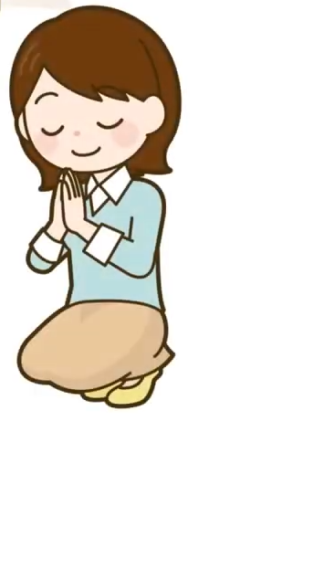
ไปไหวสุสานที่อยู่ใน...
?
a. บ้าน
b. วัด

Slide 10
อ่านว่าอย่างไร?

Slide 11
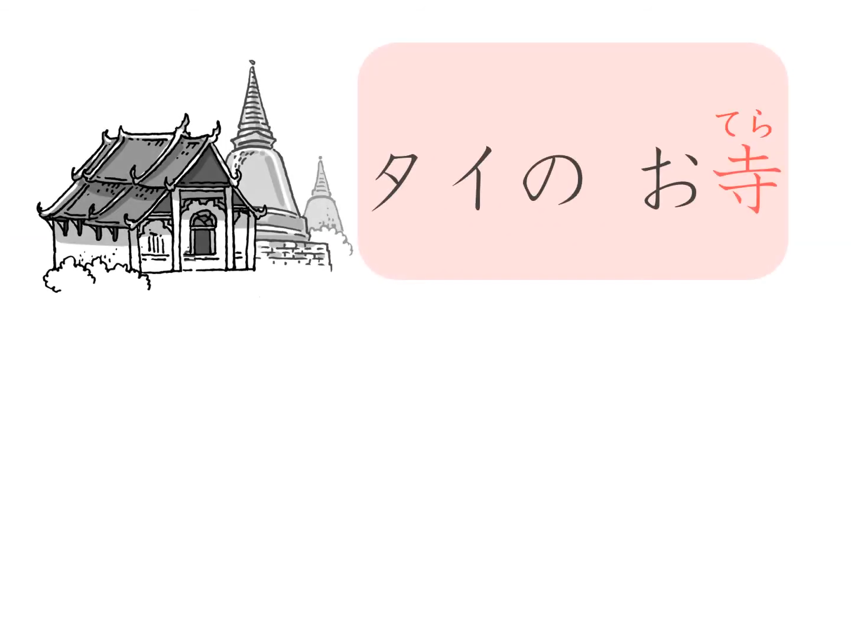

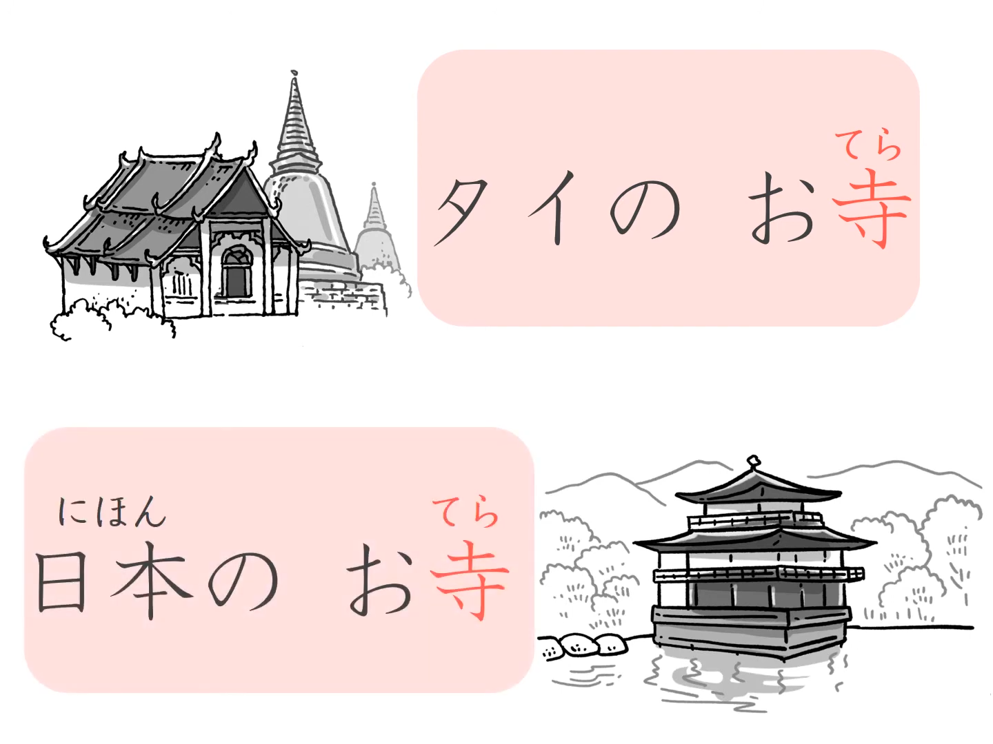


Slide 12
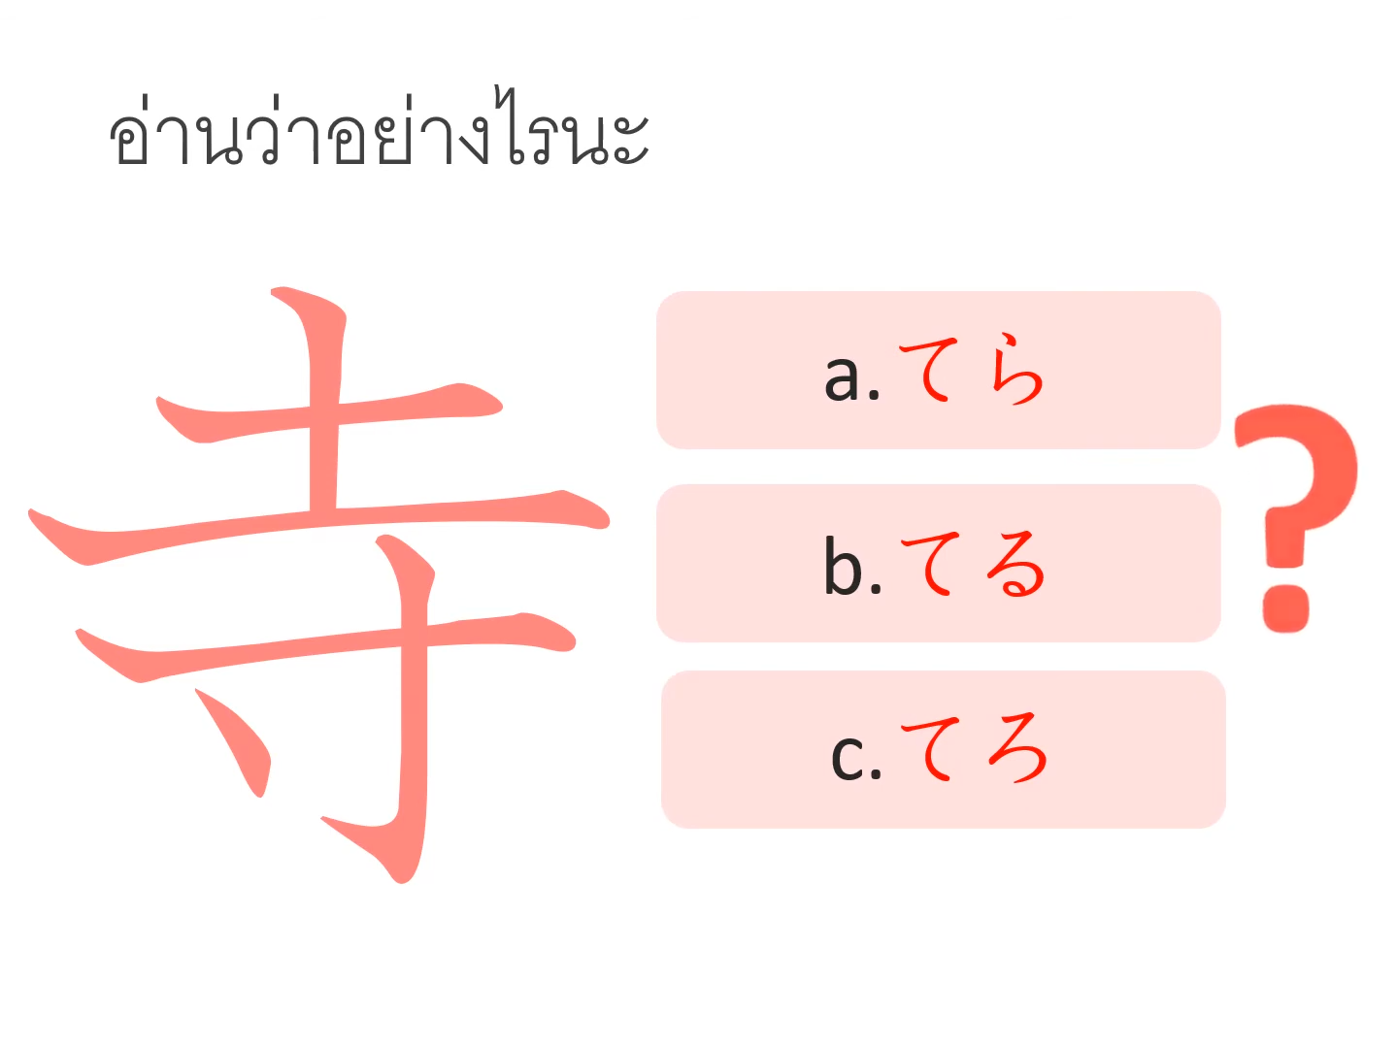
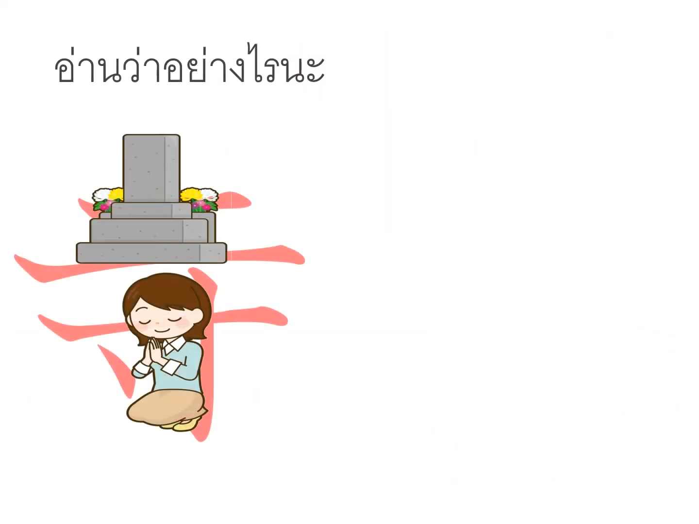
?

Slide 13
ประโยคตัวอย่าง

Slide 14

ลองอ่านพร้อมกันนะ

Slide 15

どこへ
行きますか。
お寺へ
行きます。

Slide 16
ลองอีกครั้ง!
どこへ
行きますか。
お寺へ
行きます。

Slide 17
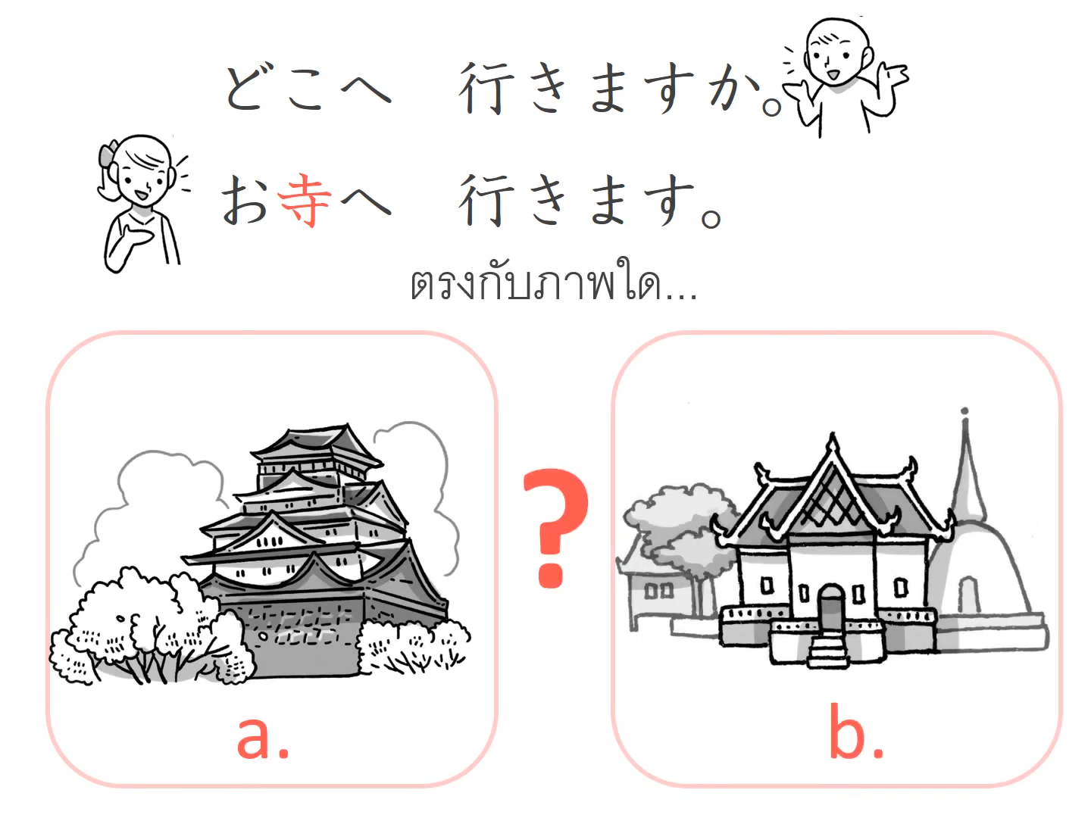
どこへ 行きますか。
お寺へ 行きます。
ตรงกับภาพใด...
?

Slide 18

ลองใช้มือเขียนตาม
ในอากาศ

Slide 19

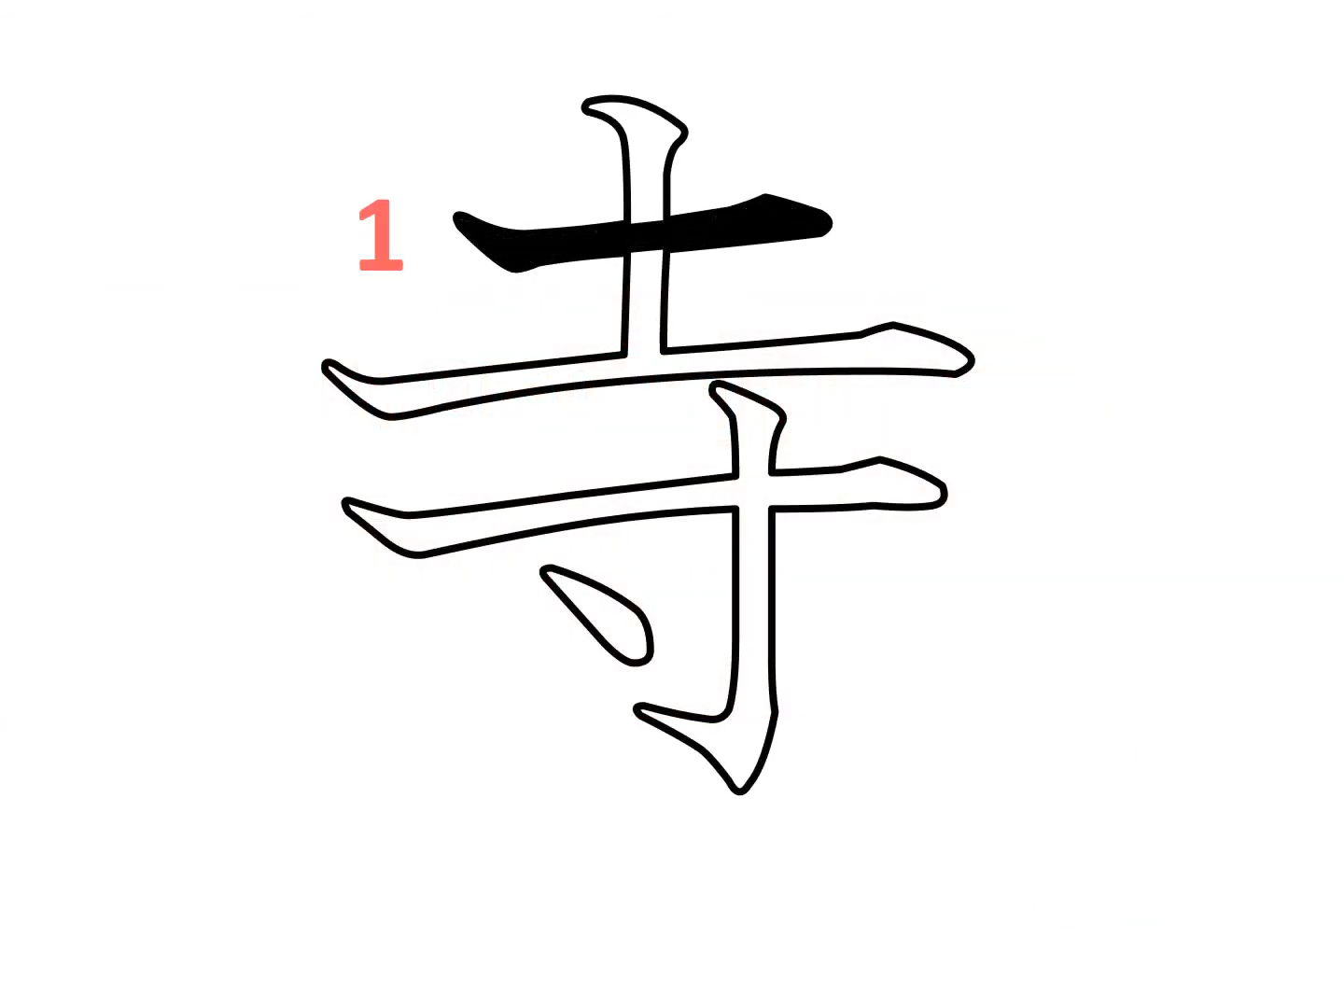
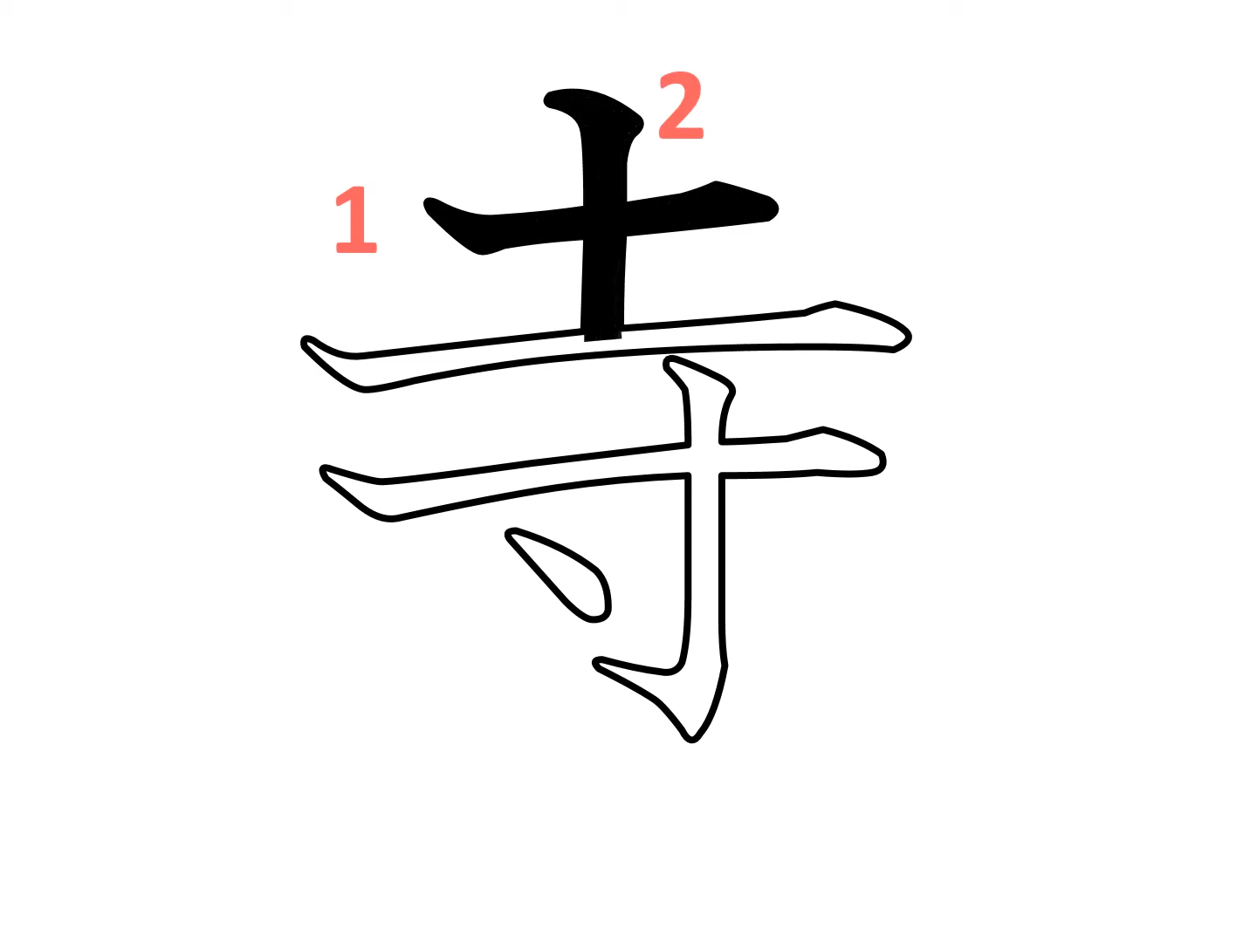
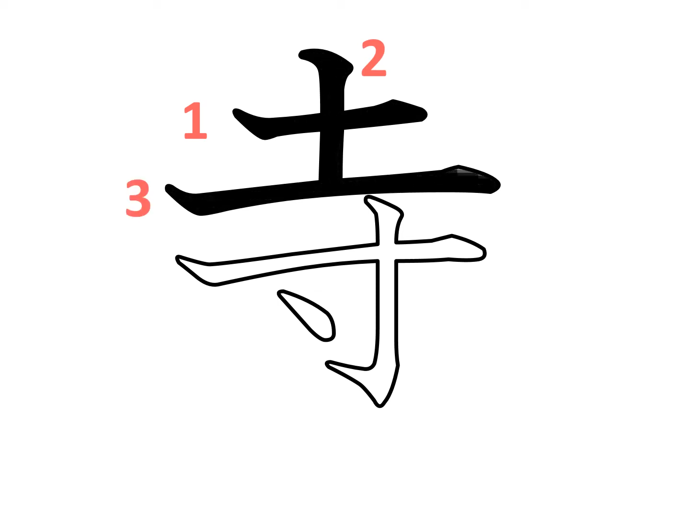
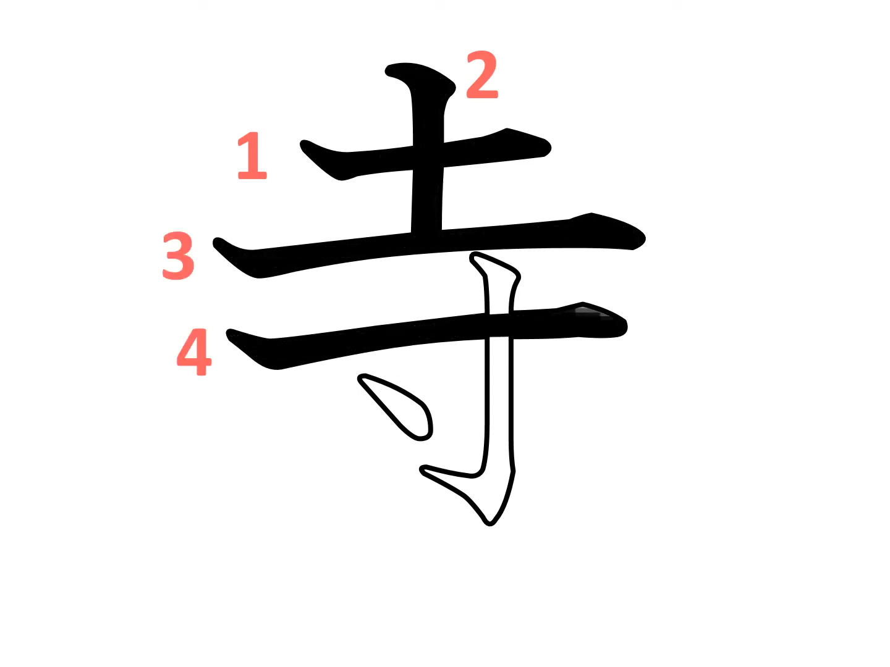
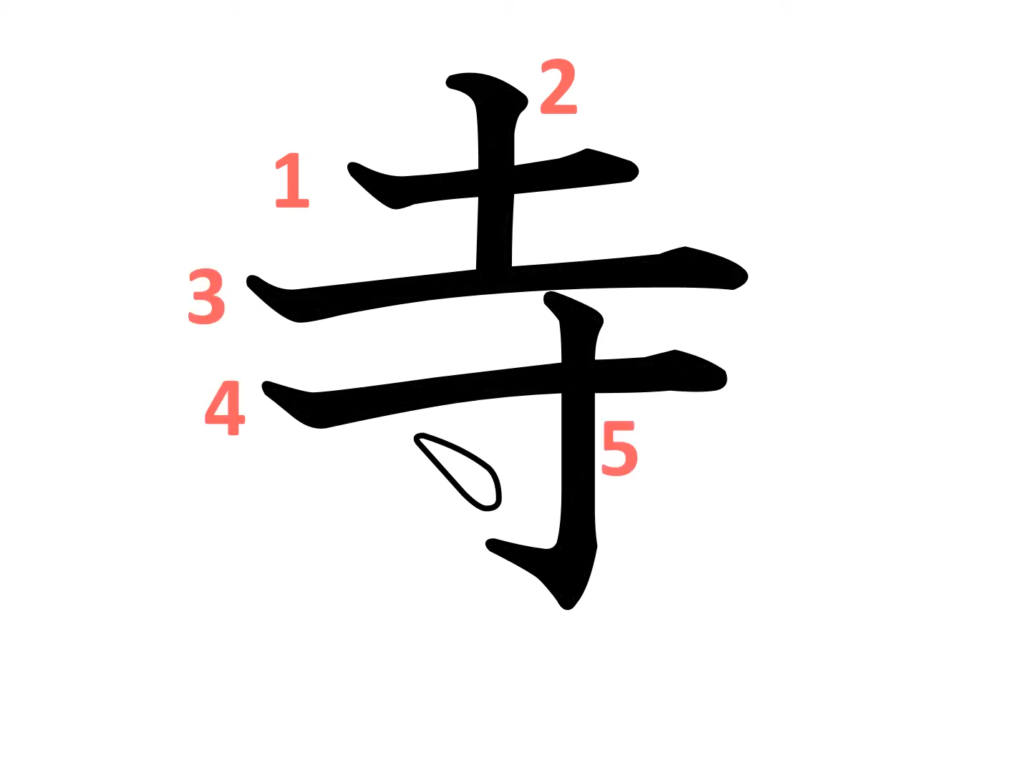
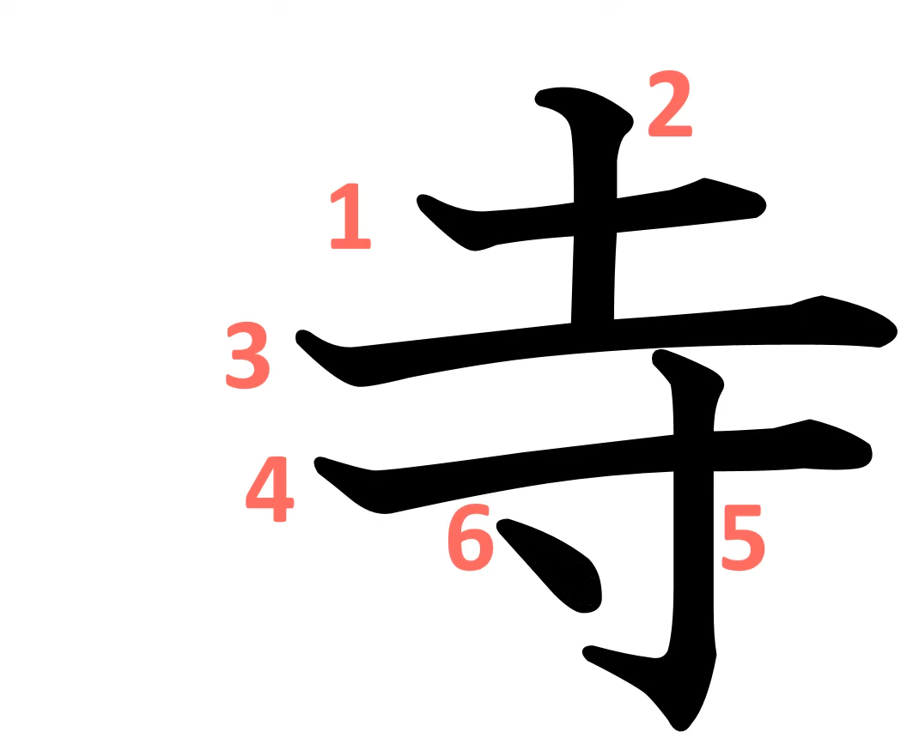
ลองเขียนกันเลย!

Slide 20
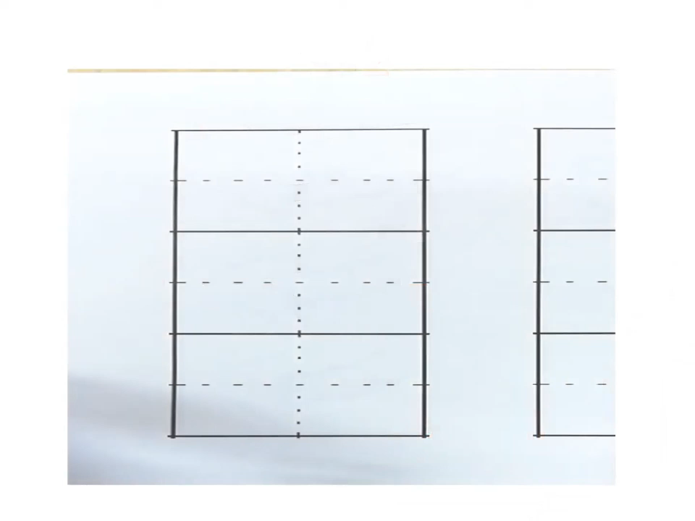

Slide 21

おつかれさま！

Slide 22
